Slide 1
내가 기획한 ICT가
세상을 바꾼다면?
SW개발/HW제작 설계서
프로젝트 명 :영어 교육용 컨텐츠를 제공하는 로봇과 스마트미러

Slide 2
| 시장/기술 동향 분석

Slide 3
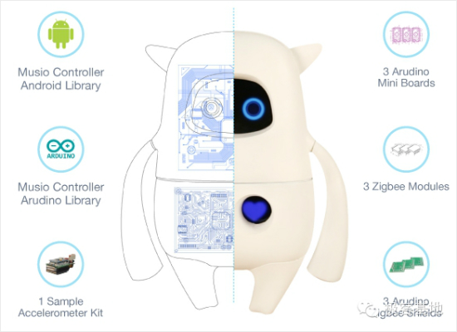
ㅇ 기존의 아두이노를 이용한 AI 학습 로봇 MUSIO
시장/기술 동향 분석

Slide 4
| 요구사항 정의서
구분 | 기능 | 설명
S/W | 얼굴 인식 | 사용자 얼굴인식을 통해 외부인을 가려낼 수 있다.
 | 외부인 인식 시 알람 | 외부인 인식 시 Line을 통해 알림을 줄 수 있다.
 | 사용자 그림 추론(quick draw) | 인공신경망 인공지능을 통해 사용자의 낙서 및 그림을 추론하여 답을 도출할 수 있다.
 | Chatbot | 로봇과 대화를 통해 상호작용과 콘텐츠를 제공 할 수 있다.
 | 음성/텍스트 출력 | GUI을 통해 사용자가 원하는 카테고리(기사,동화)의 텍스트와 음성을 제공할 수 있다.
 | Crawling | 특정 사이트를 자정마다 Crawler을 통해 txt파일과 TTS를 통해 변환된 mp3파일을 저장할 수 있다.
 | Image Convert MP3 File | 사진 업로드를 통해 사진에 있는 글을 한국어로 번역해 음성으로 들려줄 수 있다.
 | 기사 읽기 | 웹에서 원하는 글을 스마트 미러를 통해 읽어줄 수 있다.
 | 생활 편의 서비스 | 스마트 미러를 통해 생활편의 서비스인 일정 관리, 음악, 알람 및 유튜브 등을 제공할 수 있다.
구분 | 기능 | 설명
H/W | 스마트 폰(S10e)-애플리케이션 | 스마트 폰 애플리케이션을 이용해서 교육에 필요한 사진을 업로드 한다.
 | 로봇 행동 | 서브 모터를 달아 상황에 맞는 리액션을 제공한다.
 | 로봇 음성 출력 | 오디오 모듈을 통해 상황에 맞는 효과음이나 음성 출력한다.
 | 모니터링 기능 | 웹캠/카메라 모듈을 통해 모니터링 기능을 제공한다.
 | Raspberry Pi | 여러 종류의 모듈(오디오 모듈, 카메라 모듈, 서브 모터 등)과 프로그램을 제어하기 위해 사용한다.
 | 스마트 미러 | 콘텐츠를 제공하기 위한 인터페이스로 사용한다.
 | Alexa echo dot | Alexa을 통해 chatbot기능과 음성게임을 제공한다.
 | Google AI Speak (Google Assistant) | Google Assistant를 이용해 다양한 콘텐츠를 제공 할 수 있다.

Slide 5
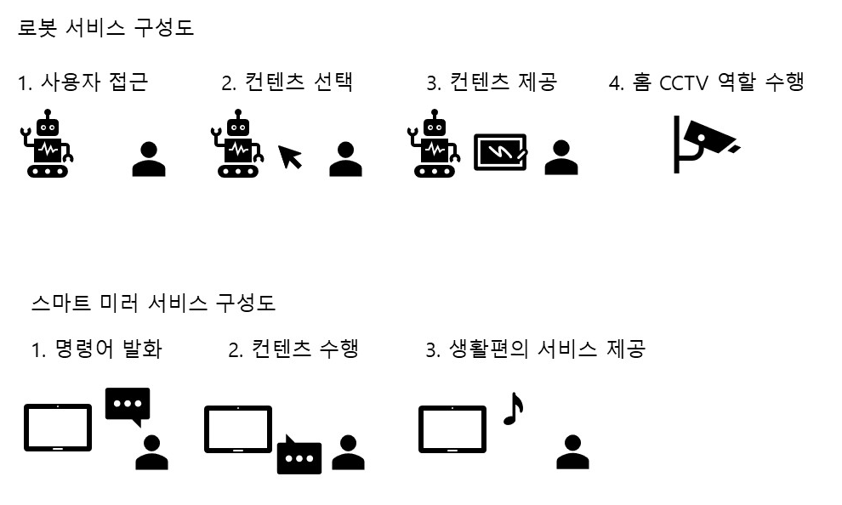
| 서비스 구성도 - 서비스 시나리오
로봇 서비스 구성도
외부인 접근 시 외부인 캡처 후
메시지(Line) 전송
2. 사용자가 원하는 콘텐츠 선택
(Quick draw+ Robot control
Alexa custom bot, mp3 file output
GUI를 통해 Text/MP3 output
Image Convert MP3 File)
3. 콘텐츠 제공.
4. 평상시에는 외부인 감지 역할 수행.
스마트 미러 서비스 구성도
1. 명령어 발화.
2. 사용자가 선택한 콘텐츠 제공.
3. 평상시에는 일정표, 알람 등
생활편의 서비스 제공.

Slide 6
| 서비스 구성도 - 서비스 시나리오
Quick draw
Google Quick Draw의 Data set을 Machine Learning 학습 후 모델을 생성한다.
학습된 모델을 가지고 사용자가 입력한 낙서를 통해 사물을 판단한다.
Robot Control
요청이 들어오면 오디오 모듈과 서브 모터에서 행동 변화(리액션)를 제공한다.

Slide 7
| 서비스 구성도 - 서비스 시나리오
Alexa Custom bot(Chatbot)
Alexa을 이용하여 기본적인 chatbot기능 호출한다. 또한, Custom 기능을 사용해 사용자의 발화에 따라 Lambda에 저장된 응답을 호출하고 음성으로 출력한다.
MP3 file output
사용자의 발화에 따라 Lambda를 통해서 지정된 S3 Bucket 내에 원하는 MP3파일을 호출하고 출력한다.

Slide 8
| 서비스 구성도 - 서비스 시나리오
Crawling
아이들이 흥미를 느끼고 영어 공부도 할 수 있는 주제인 기사와 동화를 선정한다.
Web Crawler를 통해 가져온 Text를 S3 Bucket에 txt 파일로 저장한다.
추가로 TTS 이용해 text를 MP3파일로 변환 후 mp3용 S3 Bucket에 저장한다.
GUI를 통해 Text/mp3 제공
동작한 Crawling을 통해 들어온 MP3파일과 Text 파일을 GUI를 통해 동시 제공한다.
GUI를 통해 음성과 텍스트 동시 제공

Slide 9
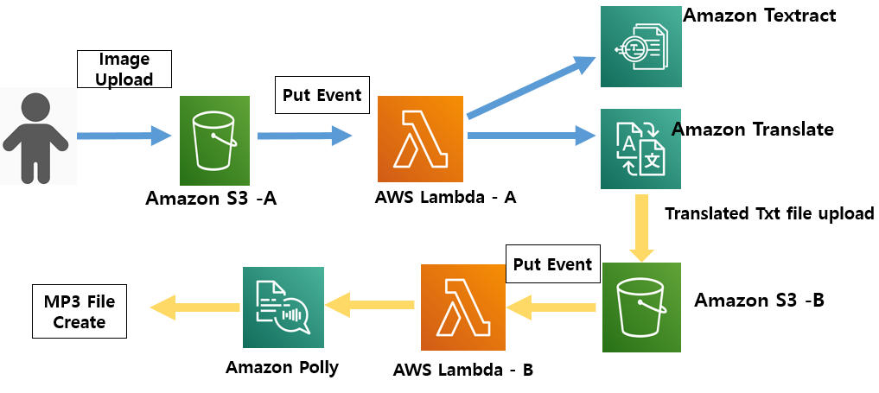
| 서비스 구성도 - 서비스 시나리오
Image Convert MP3 File
사용자가 이미지(영어로 쓰여진)를 S3에 업로드 합니다.
이미지가 업로드가 되면 Lambda에서
Textract기능을 이용하여 이미지에서 문자를 추출합니다.
문자 추출 후 그 문자에 대해 Translate
기능을 이용하여 한국어로 번역된 텍스트 파일을 생성합니다.
생성된 파일이 새로운 S3에 업로드 되면 Lambda에서 Polly 기능을 이용하여
(Text to Speech) MP3 File을 생성합니다.
Application

Slide 10
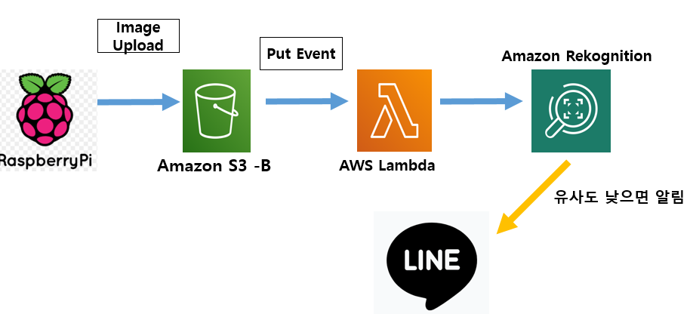
| 서비스 구성도 - 서비스 시나리오
Rekognition + Line Notify
라즈베리파이에서 S3-B로 이미지를 업로드 합니다.
이미지가 업로드가 되면 Lambda 에서 S3-A (비교 이미지)를 불러와서 S3-B에 들어온 이미지들을 Rekognition 을 통해
비교합니다.
비교 후 업로드가 된 이미지의 얼굴 유사도가 떨어지면 Line Notify를 통해
알림 메시지 및 이미지를 전송합니다.

Slide 11
| 서비스 흐름도
| 그림과 함께하는 영어 단어 공부 기능
① 사용자는 터치 디스플레이를 통해 그림을 직접 그린다.
② 입력된 그림에 대하여 학습 모델을 통해 추론한다.
③ 추론한 답을 로봇의 구동과 함께 음성 제공.
| 텍스트 콘텐츠를 읽어주는 기능
① - ① 사용자가 텍스트 콘텐츠를 삽입 / 선택한다.
① - ② 크롤링을 통해 영어 신문 및 동화를 서버에 전송
② 선택된 콘텐츠에 대하여 아마존 Polly를 적용
③ 음성으로 변환된 콘텐츠를 출력
| Chatbot+MP3 file output
① 사용자가 Alexa를 통해 Chatbot 기능 실행
② 사용자의 발화를 Alexa가 인식하여 커스텀 스킬 실행
| 외부인 감지 시스템
① 사용자 및 가족과 같은 허가된 인물 지정
② 외부인이 카메라에 찍히면 Line Notify 로 메시지 전송
| 사용자 커스텀 스마트 미러 기능
① 사용자의 정보를 입력한다.
② 사용자에 따른 테마,노래를 연동하여 데이터를 가져온다.
③ 사용자가 주목하는 영어 신문 사이트의 콘텐츠를 읽는다.
| 이미지 mp3파일로 변환
① 이미지에서 OCR기능을 통해 Text 추출.
② 추출된 text를 번역 후 Polly를 이용하여 mp3파일로 변환.
③ 변환된 MP3파일을 S3에 저장하고 Alexa로 호출한다.

Slide 12
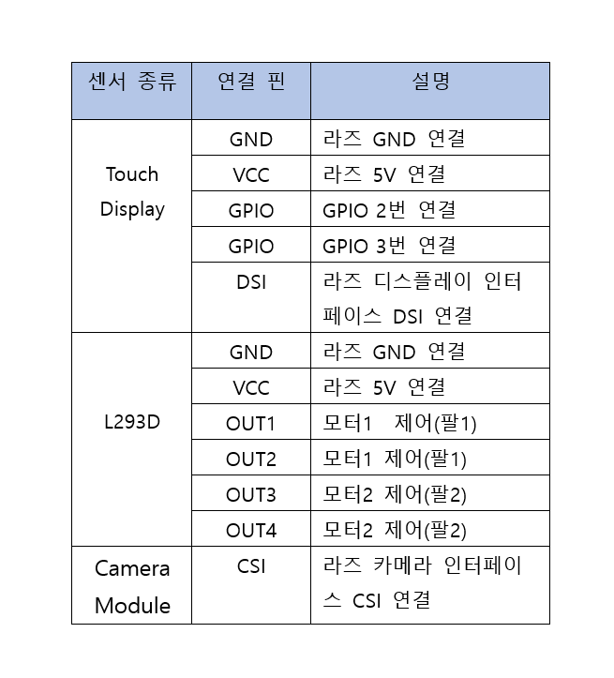
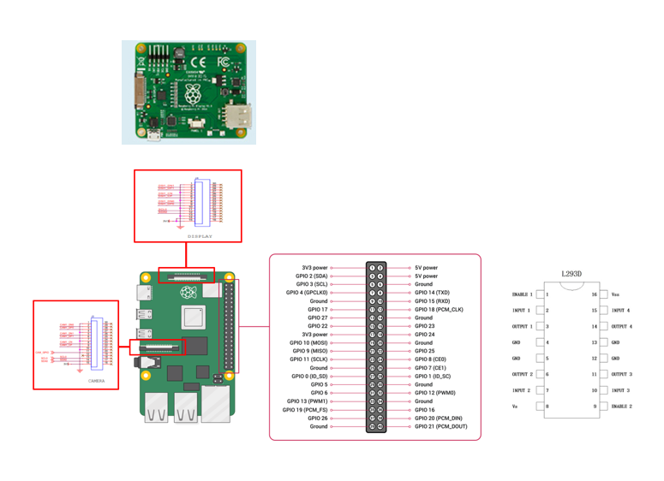
| 하드웨어/센서 구성도

Slide 13
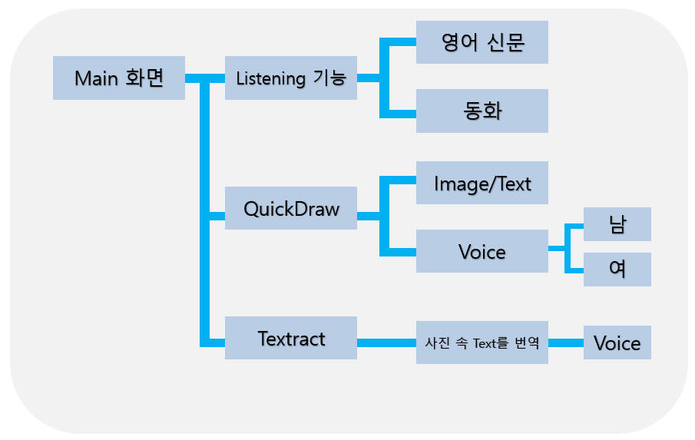
| 메뉴 구성도 - 로봇

Slide 14
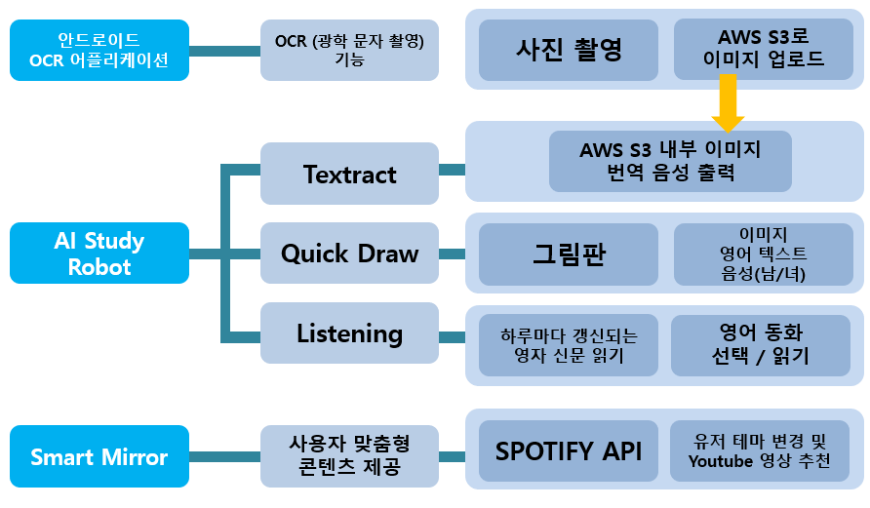
| 메뉴 구성도

Slide 15
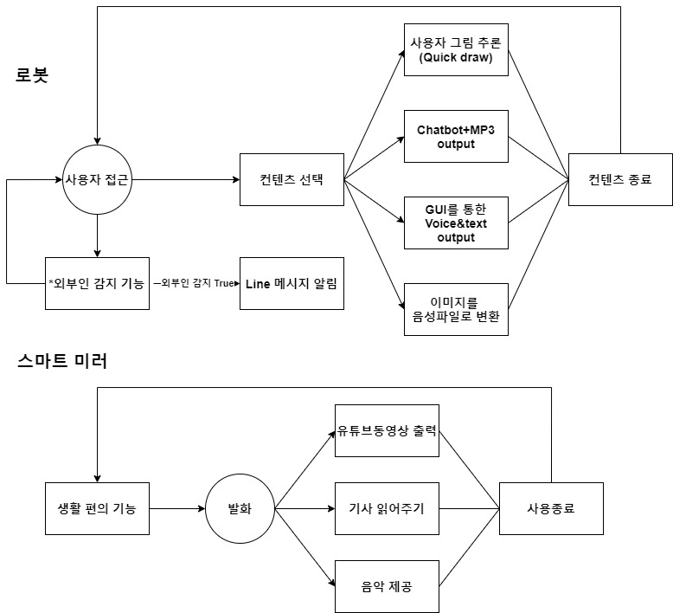
| 기능 처리도(기능 흐름도)

Slide 16
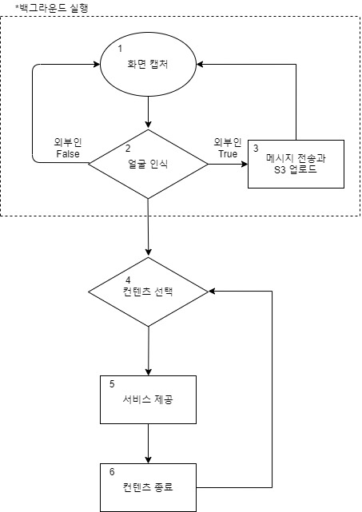
| 알고리즘 명세서
알고리즘 시나리오
*Raspberry Pi의 카메라를 통해 1초에 한 번씩 캡처 후 S3로 업로드 한다.
*Lambda의 compare face 진행, 저장된 사용자일 경우에는 다시 1번으로 돌아간다.
*외부인일 경우 Line notify API를 이용하여 Line에 정해진 메시지와 캡처 화면을 전송한다. 추가로 외부인 S3 Bucket에 캡처 화면을 업로드한다.
콘텐츠를 선택하면 맞는 GUI로 이동한다. 선택이 없을 시에는 홈 CCTV 기능을 위해 1번으로 돌아간다.
콘텐츠 제공 시 서비스를 제공하고, 상황에 맞는 로봇 변화를 제공한다.
콘텐츠 제공을 종료한다.
*백그라운드 실행

Slide 17
| 알고리즘 상세 설명서
Raspberry Pi에서 upload.py을 background 실행합니다. 실행 중엔 1초에 한 번씩 S3 Bucket에 캡처한 이미지가 업로드 됩니다.
Compare Face 함수를 통해 Lambda의 S3 트리거를 통해 들어온 사진과 기존 S3(1)(저장된 사용자 Bucket)의 이미지와 비교합니다. 그 후 return 값을 통해 외부인인지 아닌지 가려내고 외부인일 경우 Line notify API를 이용해서 메시지를 보내고 또 다른 S3(2)(외부인 Bucket)에 사진을 업로드합니다. 이때 S3(2)의 life cycle은 10분으로 설정합니다.
이 후 트리거로 들어온 이미지는 두 가지의 S3(1)(2) Bucket을 탐색하여 외부인을 가려냅니다.
위에 알고리즘이 background로 실행될 때 foreground에서는 사용자가 선택한 컨텐츠(Quick Draw, Chat bot, custom MP3 file output, GUI text/Voice output)를 동시에 진행합니다.

Slide 18
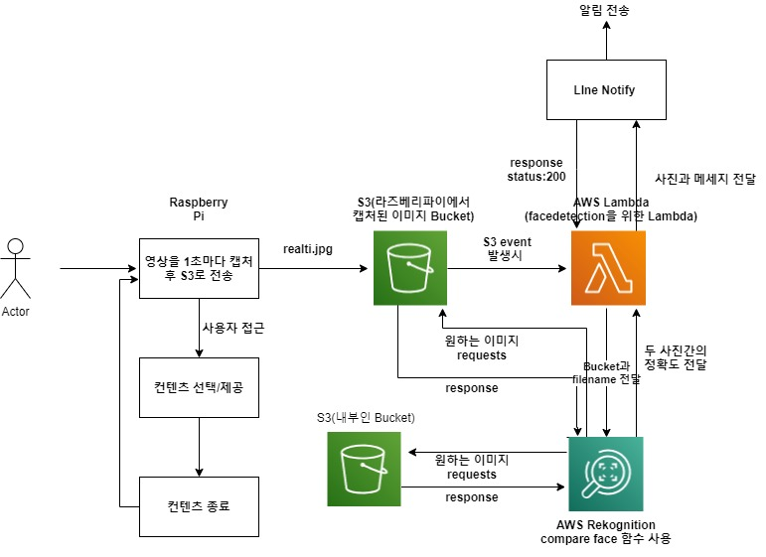
| 알고리즘 상세 설명서

Slide 19
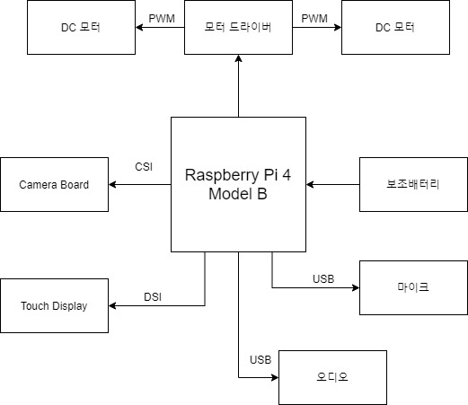
| 하드웨어 설계도

Slide 20
| 프로그램 - 목록
기능 분류 | 기능번호 | 기능 명 | 비고(상세 설명)
스마트 미러 | MIR-01-01 | Youtube 추천 동영상 재생 기능 | 사용자 추천 동영상 제공
 | MIR-02-01 | 생활편의 서비스 기능 | 달력과 일정관리 및 Spotify 를 통한 생활밀착형 서비스 제공
안드로이드 어플 TuringTale | APP-01-01-A | Textract – 사진 선택 | 번역하고자 하는 대상을 촬영 혹은 기존의 이미지를 선택
 | APP-01-02-A | Textract – 사진 업로드 | 이미지를 AWS S3로 업로드
로봇 | ROT-01-01-A | Textract - 번역 기능 | AWS S3 에 저장된 이미지에 대하여 Textract 과 Polly 를 이용해 텍스트 번역 및 사람의 목소리로 출력
 | ROT-01-02 | Reading – 영문 텍스트 재생 | 영어신문,동화를 다양한 목소리로 제공
 | ROT-02-01 | QuickDraw – 그림을 통한 영단어 학습 | CNN 알고리즘을 이용한 딥러닝 기술을 바탕으로 사용자가 그린 그림을 인식하고 가장 유사한 대상을 다양한 콘텐츠로 제공
 | ROT-02-02 | Alexa / Google assistant Custom Bot | 사용자와 커뮤니케이션 관계를 구축하는 챗봇과 같은 기능 제공
 | ROT-03-01 | Home CCTV – 외부인 출입 알림 기능 | 가족 이외의 외부인 출입 시 Line notify 알림
 | ROT-04-01 | 상황에 맞는 로봇 변화 | 오디오 모듈과 모터를 통한 로봇 변화 표현

Slide 21
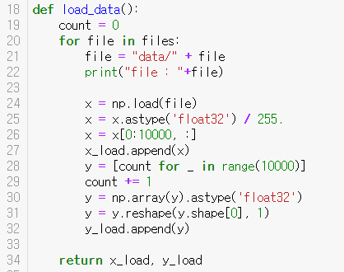
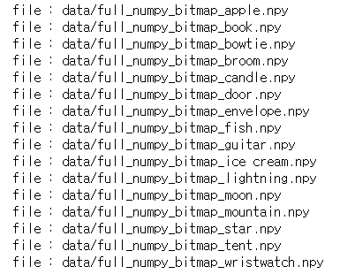
| 핵심소스코드(1) – readDataset.py
사용자가 임의로 삽입한 npy 파일을 자체적으로 정렬합니다.

Slide 22
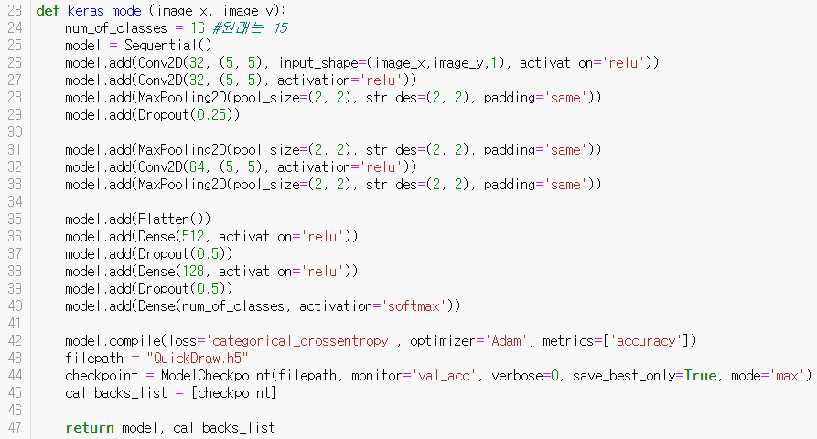
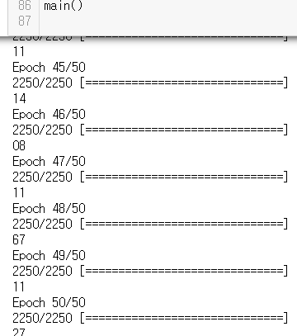
| 핵심소스코드(2) – trainModel.py

Slide 23
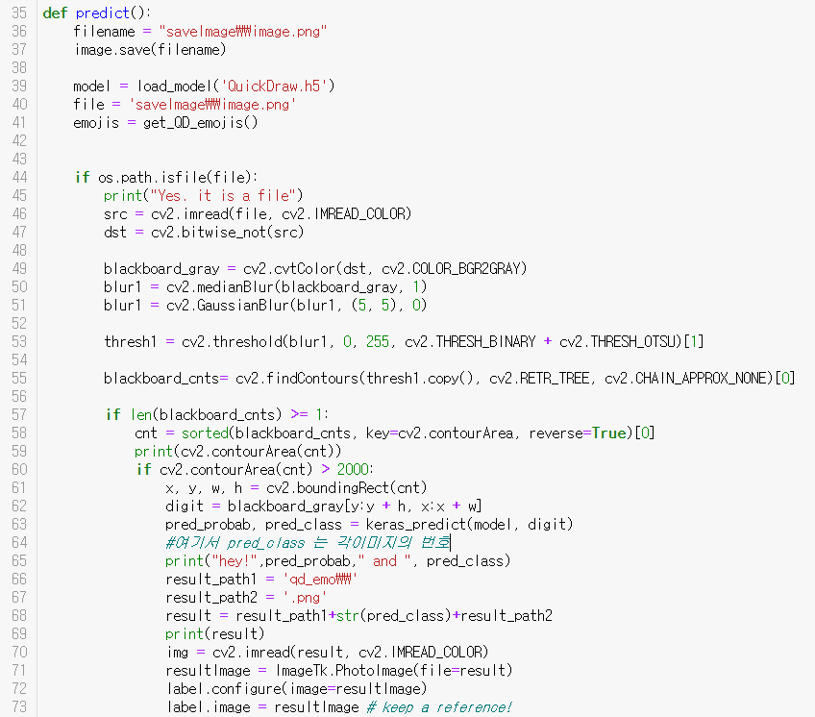
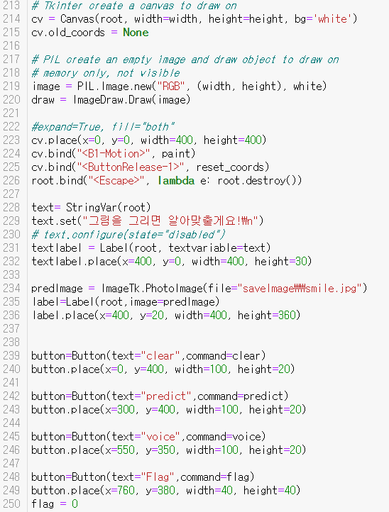
| 핵심소스코드(3) –Quickdraw_canvas.py

Slide 24
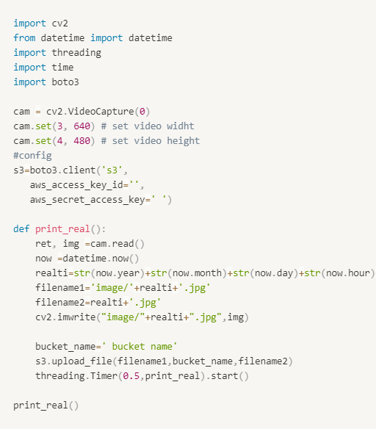
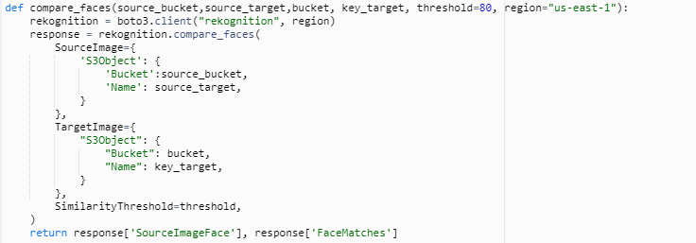
| 핵심소스코드(4) – upload.py&Lambda
ㅇupload.py는 라즈베리파이내에서 백그라운드 실행으로 작동됩니다. 캡처 된 이미지를 S3에 업로드 하면 트리거를 통해 Lambda 코드가 작동되며, Line으로 알람을 줍니다.
Facedetect.py
Lambda

Slide 25
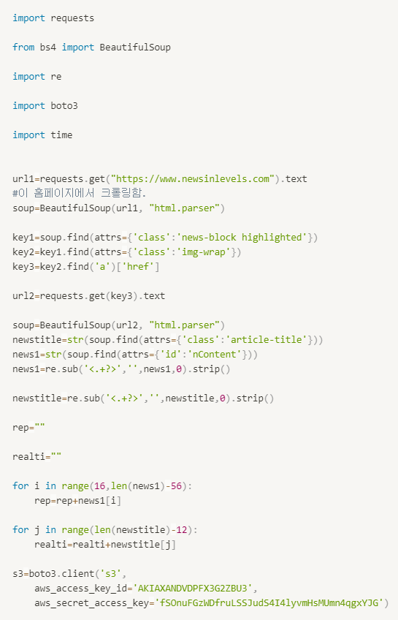
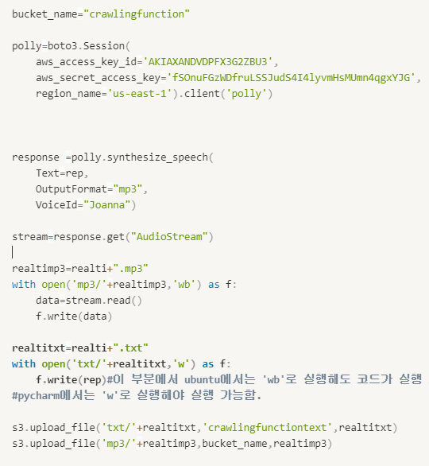
| 핵심소스코드(5) – crawling.py
*s3(1)->mp3 파일 담는 S3 Bucket s3(2)->txt 파일 담는 Bucket
ㅇcrawling.py는 작동 시 원하는 사이트의 내용(text)을 같은 시간마다 가져오며, S3(1)에서는 Polly을 통해서 mp3로 변환된 파일을 다른 S3(2)에는 txt로 변환된 파일을 업로드 한다.

Slide 26
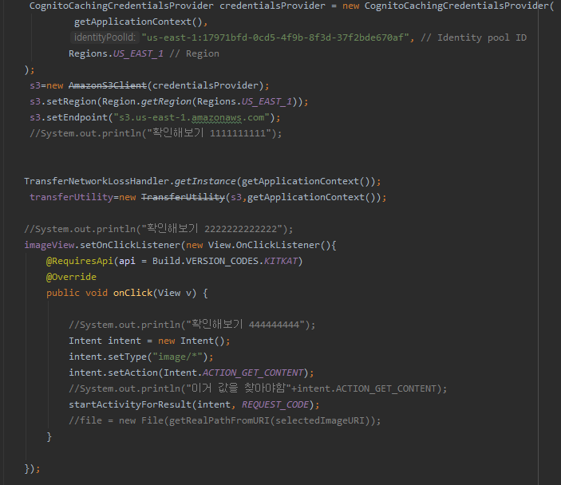
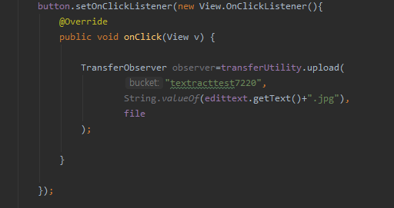
| 핵심소스코드(6) – MainActivity.java
ㅇMainActivity.java는 애플리케이션내에서 작동하며, 갤러리에서 이미지를 선택 후 S3로 업로드 할 수 있다.
이미지 업로드 하기위한 AWS 설정 버튼 클릭 시 S3로 이미지 업로드하는 코드

Slide 27
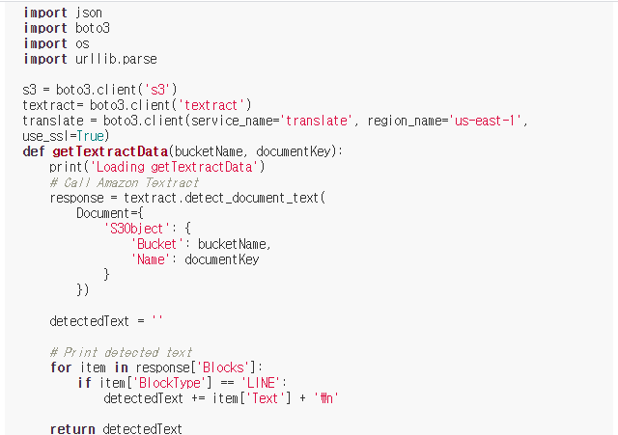
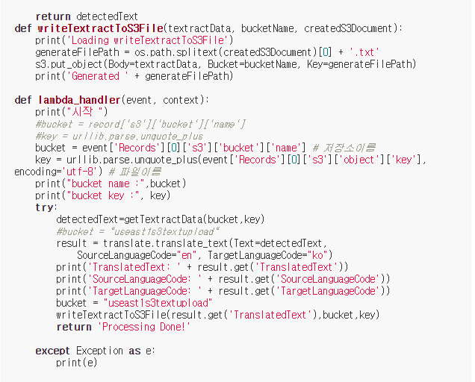
| 핵심소스코드(7) – GetImageFromS3.py

Slide 28
| 핵심소스코드(7) – GetImageFromS3.py – 설명
이미지를 S3 – A (AWS 파일 스토리지)에 업로드하면 S3 – A와 연결된 Lambda – A (AWS 서버리스플랫폼) 가 동작합니다.
동작의 내용은 업로드 되는 파일이 이미지 형태의 파일일 경우. 해당 이미지에서
Textract(AWS 문자추출 서비스)를 이용하여 문자를 추출하고 이 문자들을 텍스트로 변환합니다.
그 후 해당 텍스트를 Translate(AWS 문자 번역 서비스) 기능을 사용하여 영어를 한국어로 변환하고
한국어 텍스트로 파일을 생성합니다. 생성된 한국어 텍스트 파일은 새로운 S3 –B 라는 버킷으로 전송합니다.

Slide 29
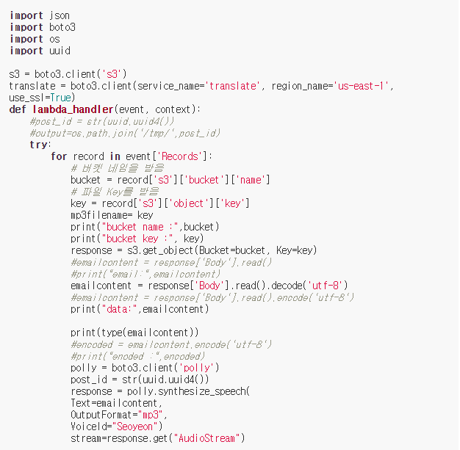
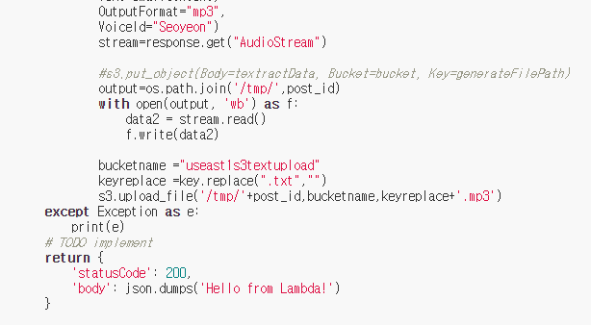
| 핵심소스코드(7) – GetTextFromS3.py

Slide 30
| 핵심소스코드(7) – GetTextFromS3.py – 설명
S3 – B라는 저장소에 새로운 텍스트 파일이 업로드되면 Lambda –B가 동작합니다.
동작의 내용은 한글로 된 텍스트를 음성으로 변환해주는 Polly(AWS text to speech) 서비스를 사용하여
텍스트를 음성파일로 변환하고 해당 파일을 저장소에 저장합니다.

Slide 31
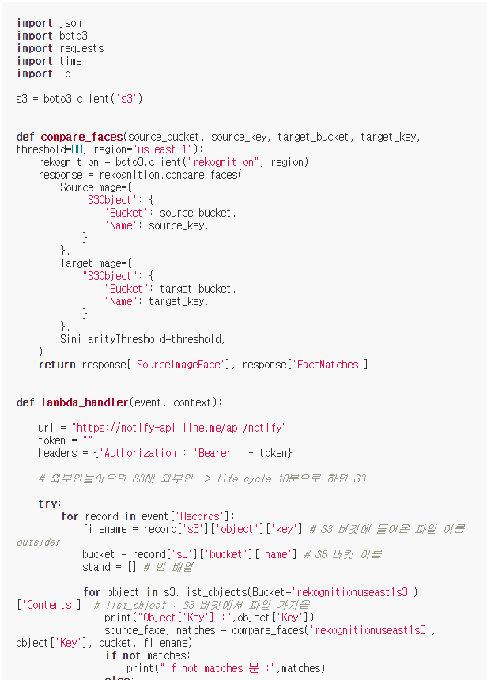
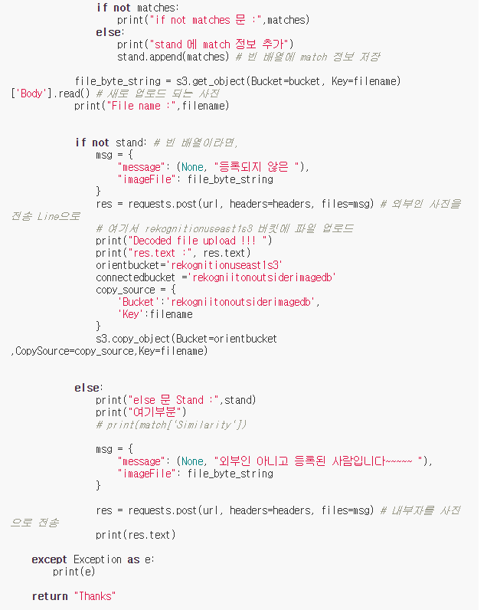
| 핵심소스코드(8) – Rekognition.py

Slide 32
| 핵심소스코드(8) – Rekognition.py – 설명
S3-A에 등록시킬 사용자의 이미지를 업로드 합니다.그리고 S3-B 라는 버킷은 Lambda -A 와 연결해둡니다.
라즈베리파이를 통해 S3-B에 이미지가 업로드가 되면,Lambda -A 가 동작합니다.
그 동작은 업로드된 이미지와 S3 -A 에 있는 이미지들을 AWS Rekognition을 이용하여 하나씩 비교합니다.
비교 결과, 얼굴의 유사도가 특정 값 이하라면 이 결과와 이미지를 Line Notify를 통해 전달됩니다.

Slide 33
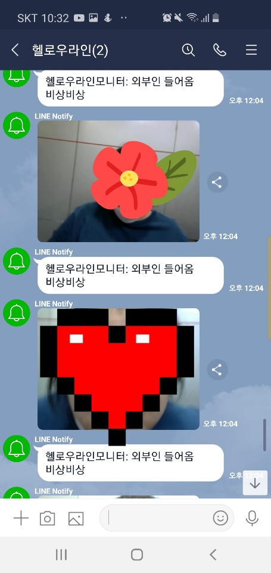
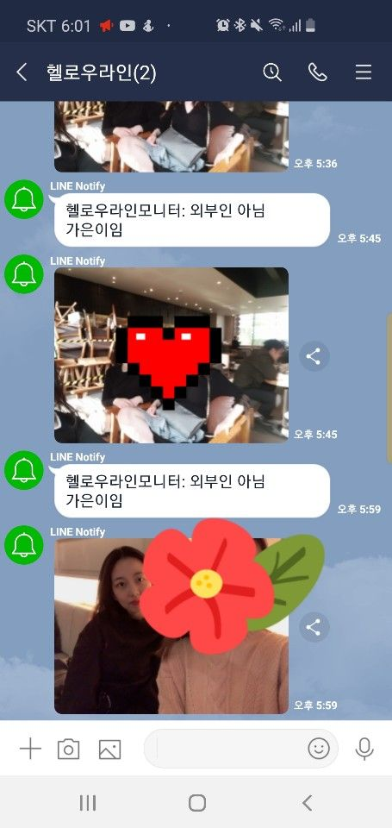
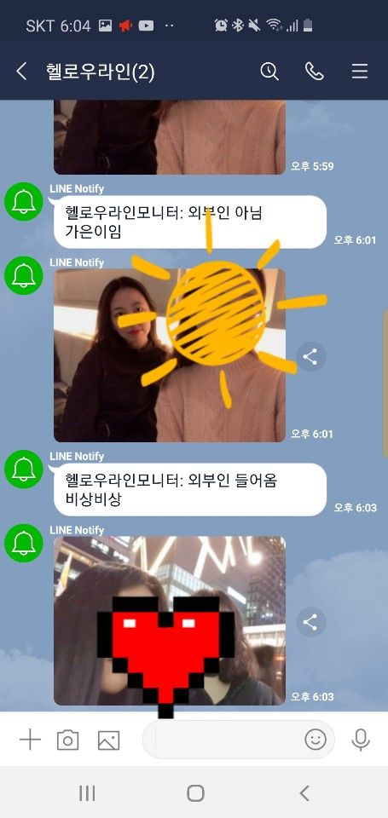
| 참조-S/W 기능 실사 사진
사용자 인식해서 Line으로 메시지 보내는 기능

Slide 34
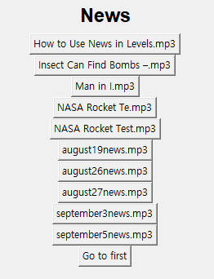
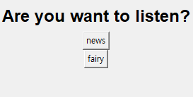
| 참조-S/W 기능 실사 사진
Mp3파일과 text파일 동시에 볼 수 있는 기능
음성과 함께 text파일 같이 보여줌.

Slide 35
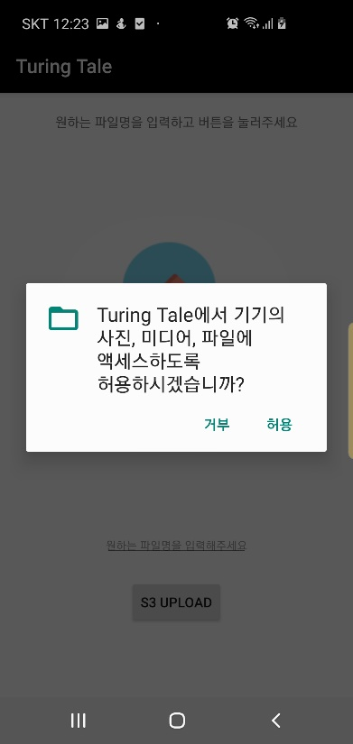
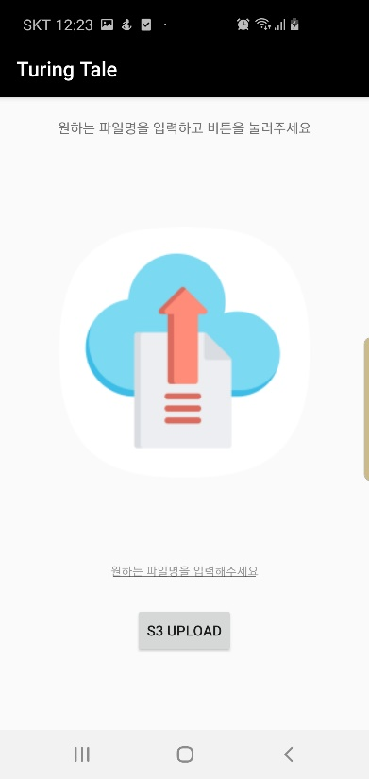
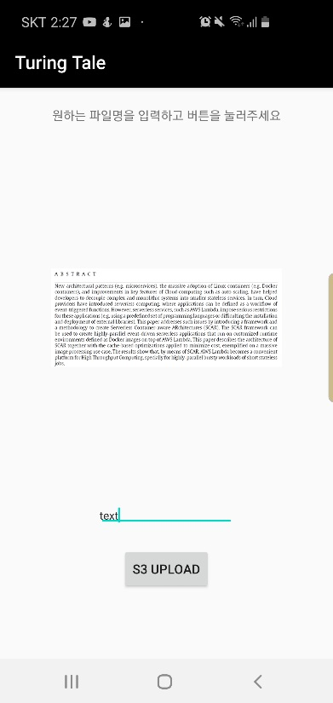
| 참조-S/W 기능 실사 사진
S3에 이미지 업로드 하는 애플리케이션
intro 화면 -> 권한설정화면 -> 처음 화면 -> 시연 화면

Slide 36
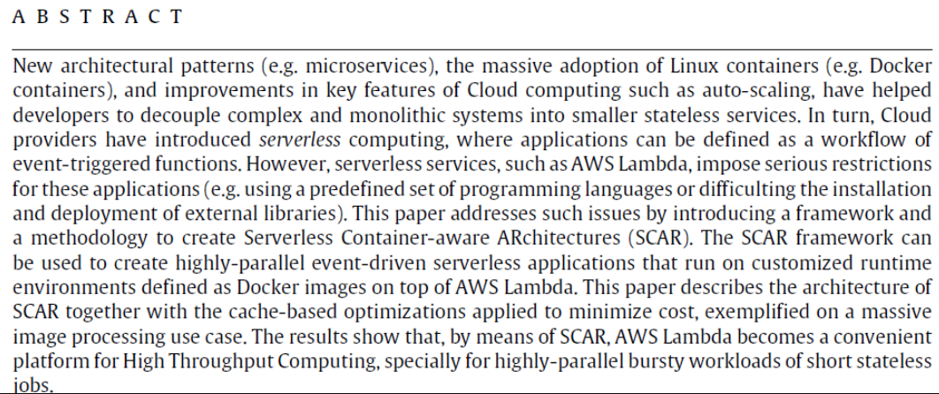
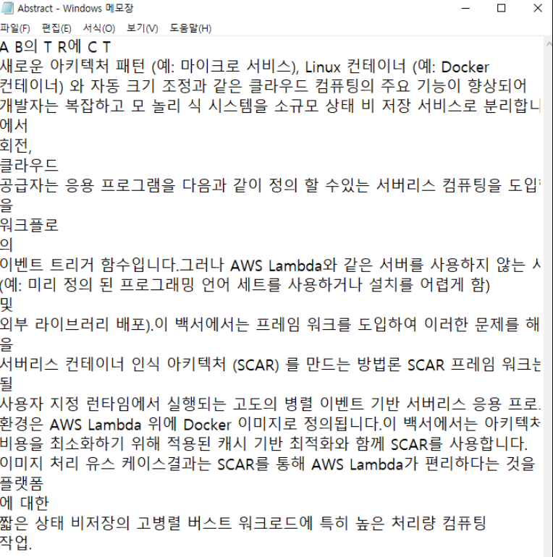
| 참조-S/W 기능 실사 사진
Image Convert to MP3 File
Upload Image
Converted Text
Converted MP3 File

Slide 37
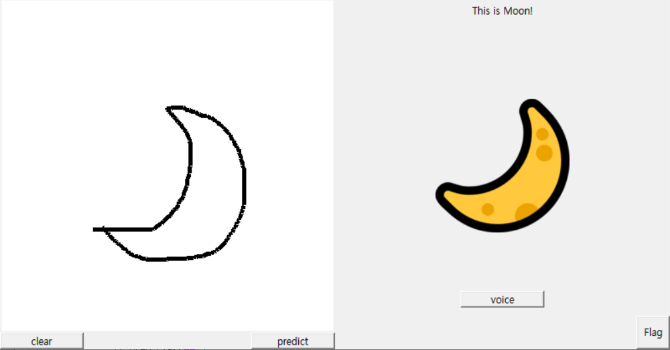
| 참조- H/W 기능 실사사진
Quick Draw 는 딥러닝 기술의 CNN 알고리즘을 이용하여 다양한 국가의 임의의 사람들이 그린
이미지 파일을 학습하여 만든 기능입니다.
로봇의 터치 디스플레이를 이용하여 직접 그림을 그리면, 학습한 이미지들 중 가장 유사한
그림을 추론하여 출력합니다.
또한 텍스트와 이미지 이외에도 다양한 목소리를 통해 영어 단어의 실제 발음을 들어보면서 학습
가능하도록 기능을 제공합니다.
사용자가 로봇의 터치 디스플레이에 그린 달 그림

Slide 38
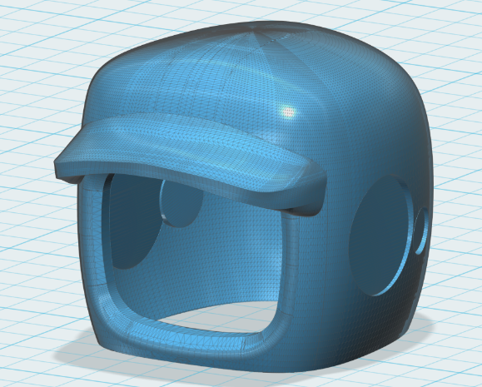
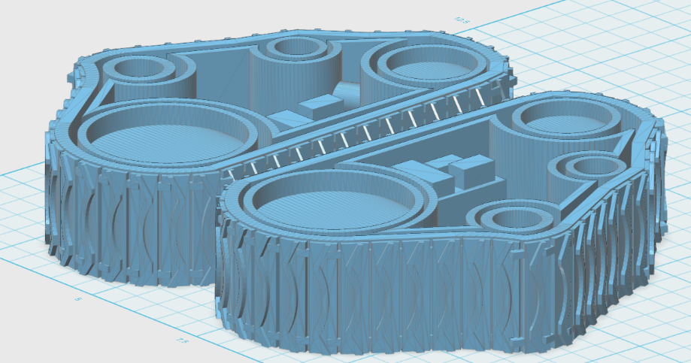
| 참조-H/W 기능 모델링 사진
영어 학습 콘텐츠를 제공하는 로봇은 재질이 단단하면서도 가벼워야 합니다.
MDF 목재와 3D 프린팅을 통해 로봇을 직접 제작하고 있습니다.
모델링을 완료한 상태로 곧 3D 프린터를 통해 실제로 출력할 예정입니다.
3D 프린팅을 통해 출력할 로봇의 머리와 발 모델링

Slide 39
| 참조- 개발 환경 및 설명
구분 |  | 항목 | 적용내역
S/W 개발환경 | 컨텐츠 | Python(3.7), OpenCV(4.1.0),Line notify,AWS Rekognition | 외부인 인식과 메시지를 보내는 용도로 사용.
 |  | Alexa, Amazon Lambda, Amazon Polly | Chatbot 기능 수행과 mp3파일 출력.
 |  | Tkinter Pillow Playsound TesorFlow | Quick draw 기능 수행.
 |  | Java, Amazon Textract, Amazon Translate, Amazon Polly | S3로 이미지 업로드 하는 애플리케이션(Turing Tale)과 업로드 된 이미지 OCR 진행, 추출된 텍스트를 번역하고 mp3로 변환하는 기능 수행.
 | 통합개발환경(IDE) | Pycharm, Android Studio, Jupyter Notebook | 통합개발환경으로 사용.
 | 서버 웹 | Node.js, Java Script ,html | 입력된 Txt 파일을 MP3 파일로 변환하는 웹을 구성하는 언어로 사용.
 |  | Amazon S3 | MP3 파일과 사진 등을 저장하는 용도로 저장하는 저장소.
 |  | Apache2(2.4) | 웹 페이지를 구동하는 웹 서버.
 |  | Ubuntu 18.04, Raspbian(4.19) | EC2 서버의 운영체제. 라즈베리파이의 운영체제.
 |  | Putty | 클라우드 서버와 Raspberry Linux 원격 접속용 터미널 툴.
H/W 구성장비 | 인터페이스 | Robot | Raspberry Pi와 같이 사용하여 서비스를 제공.
 |  | Smart mirror | Raspberry Pi와 같이 사용하여 발화를 통해 서비스를 제공.
 | 디바이스 | Raspberry Pi 4 | 사용자에게 서비스를 직접적으로 제공하는 초소형 컴퓨터.
 |  | 공유기 | 외부접속을 위해 사용. (포트 포워딩 이용)
 | 개발 환경 | Raspberry Linux 10, Tightv0nc viewer(GUI) | Raspberry Pi 구동을 위해 사용하며 SW 개발 및 테스트 진행.

Slide 40
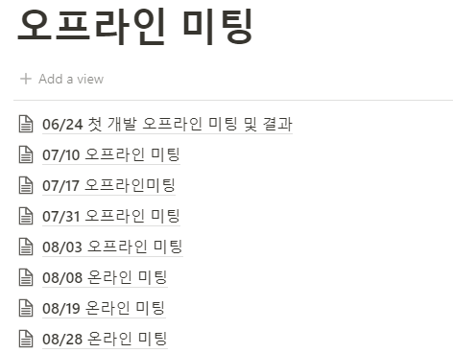
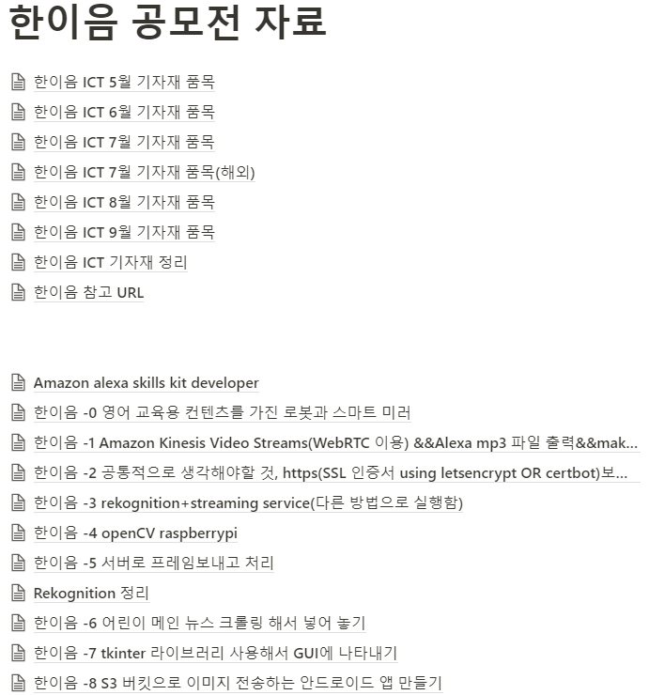
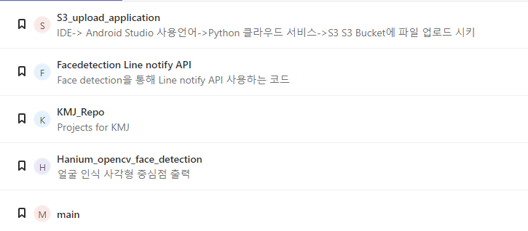
| 참조-프로젝트 관리
프로젝트 관리-Notion , Gitlab 이용

Slide 41
내가 기획한 ICT가
세상을 바꾼다면?
Thank you

